Slide 2
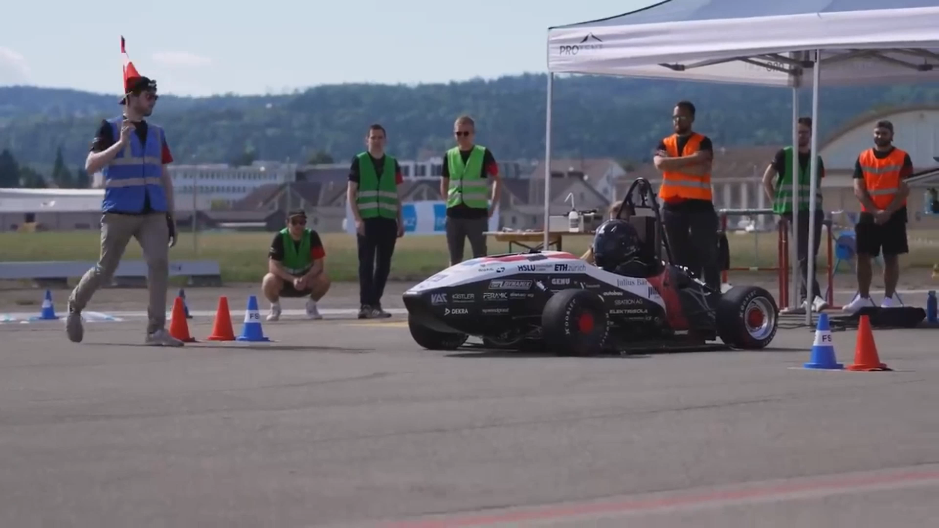

Slide 3
Diseño e implementación de un inversor trifásico dual para tracción eléctrica
David Redondo – 2024
Trabajo de Final de Grado
Grado en Ingeniería Electrónica Industrial y Automática

Slide 4
Introducción
Índice
Metodología
Control
Hardware
Firmware
Resultados
Impacto
Conclusiones
Introducción | Metodología | Control | Hardware | Firmware | Resultados | Impacto | Conclusiones

Slide 5
Introducción
Introducción | Metodología | Control | Hardware | Firmware | Resultados | Impacto | Conclusiones

Slide 6

Tren de potencia de un vehículo eléctrico
~
Introducción | Metodología | Control | Hardware | Firmware | Resultados | Impacto | Conclusiones

Slide 7
Tren de potencia de un vehículo eléctrico
~
~
Introducción | Metodología | Control | Hardware | Firmware | Resultados | Impacto | Conclusiones

Slide 8
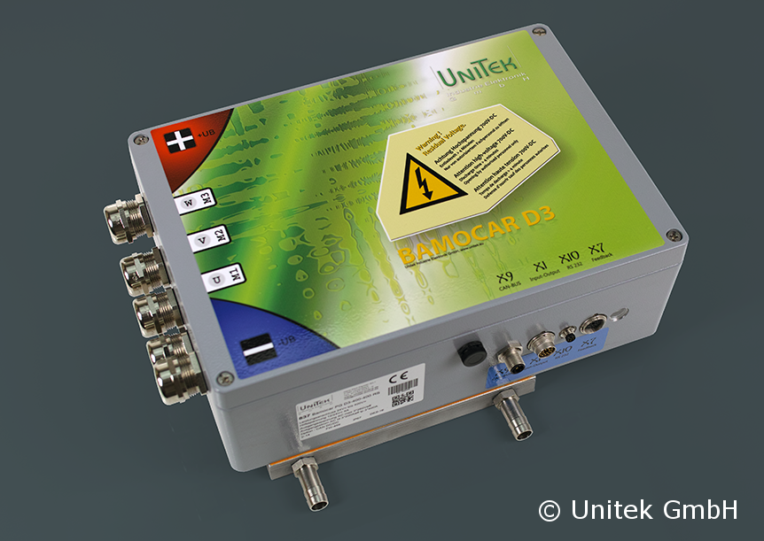
Solución actual
Fabricante | UniTek GmbH
Potencia máxima | 135 kW
Tensión DC máxima | 700 V
Semiconductores | Si IGBT
Introducción | Metodología | Control | Hardware | Firmware | Resultados | Impacto | Conclusiones

Slide 9
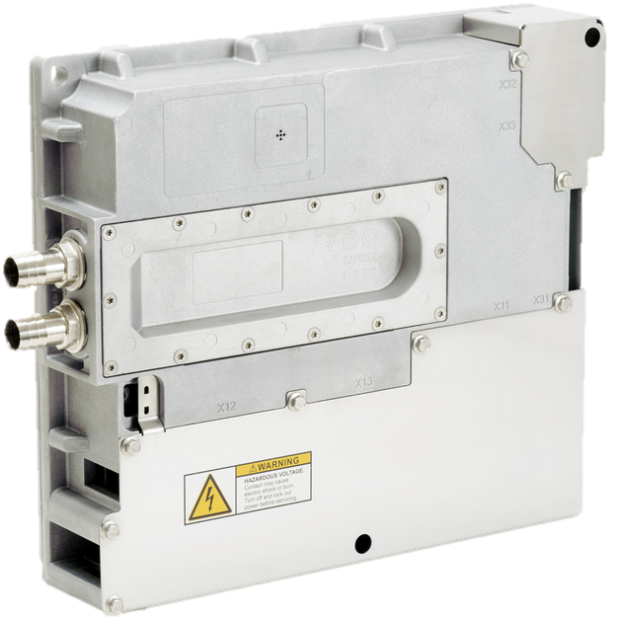
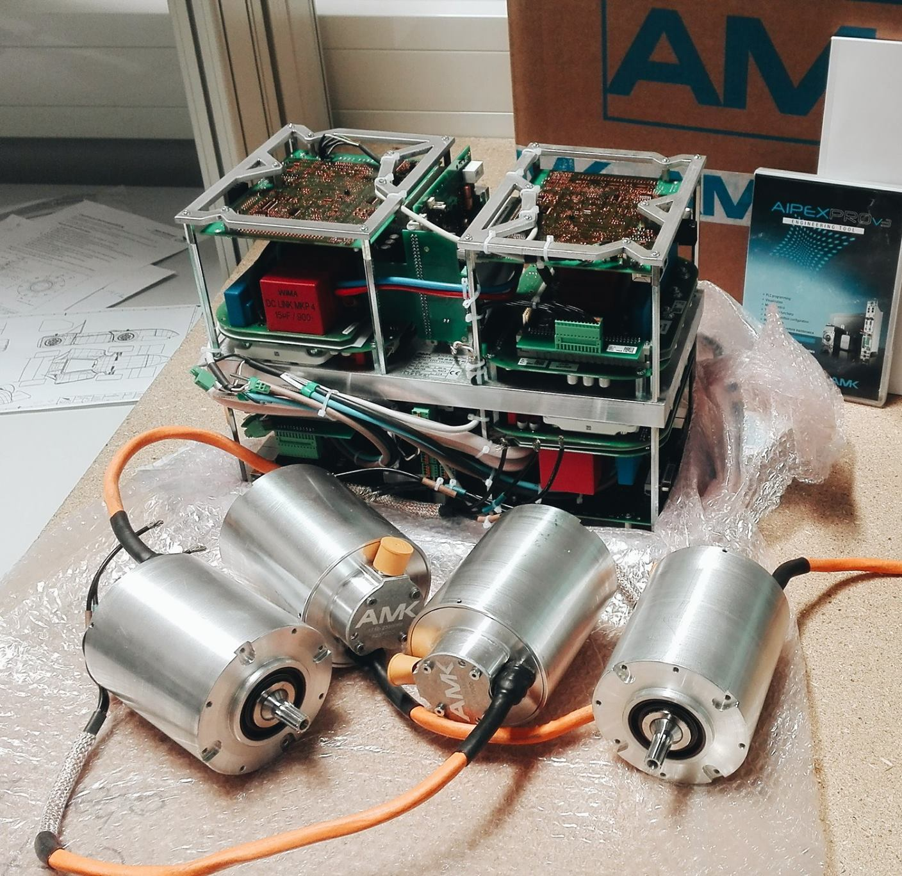
Estado del Arte
MOBILE DCU 60/60 - Lenze
AMKASYN KW26-S5-FSE-2Q - AMK
Introducción | Metodología | Control | Hardware | Firmware | Resultados | Impacto | Conclusiones

Slide 10
Objetivos
1. Conocimiento
2. Requisitos
3. Diseño
4. Validación
5. Implementación
Introducción | Metodología | Control | Hardware | Firmware | Resultados | Impacto | Conclusiones

Slide 11
Metodología
Introducción | Metodología | Control | Hardware | Firmware | Resultados | Impacto | Conclusiones

Slide 12
Calidad > Objetivos
Introducción | Metodología | Control | Hardware | Firmware | Resultados | Impacto | Conclusiones

Slide 13
K
I
S
S
Introducción | Metodología | Control | Hardware | Firmware | Resultados | Impacto | Conclusiones

Slide 14
K
I
S
S
Introducción | Metodología | Control | Hardware | Firmware | Resultados | Impacto | Conclusiones

Slide 15
Keep
It
Simple,
Stupid!
Introducción | Metodología | Control | Hardware | Firmware | Resultados | Impacto | Conclusiones

Slide 16
Modelo en V
Introducción | Metodología | Control | Hardware | Firmware | Resultados | Impacto | Conclusiones

Slide 17
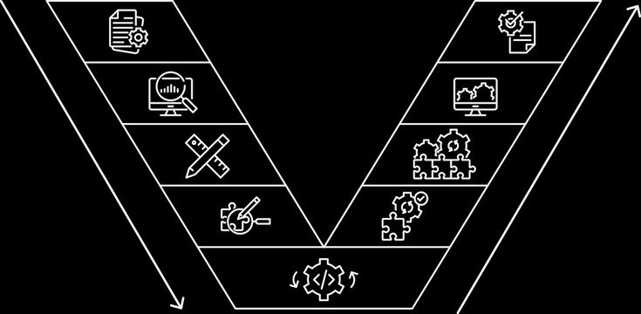
Introducción | Metodología | Control | Hardware | Firmware | Resultados | Impacto | Conclusiones

Slide 18
Git
Introducción | Metodología | Control | Hardware | Firmware | Resultados | Impacto | Conclusiones

Slide 19
Git
github.com/dweggg/Inverter
Introducción | Metodología | Control | Hardware | Firmware | Resultados | Impacto | Conclusiones

Slide 20
Control
Introducción | Metodología | Control | Hardware | Firmware | Resultados | Impacto | Conclusiones

Slide 21
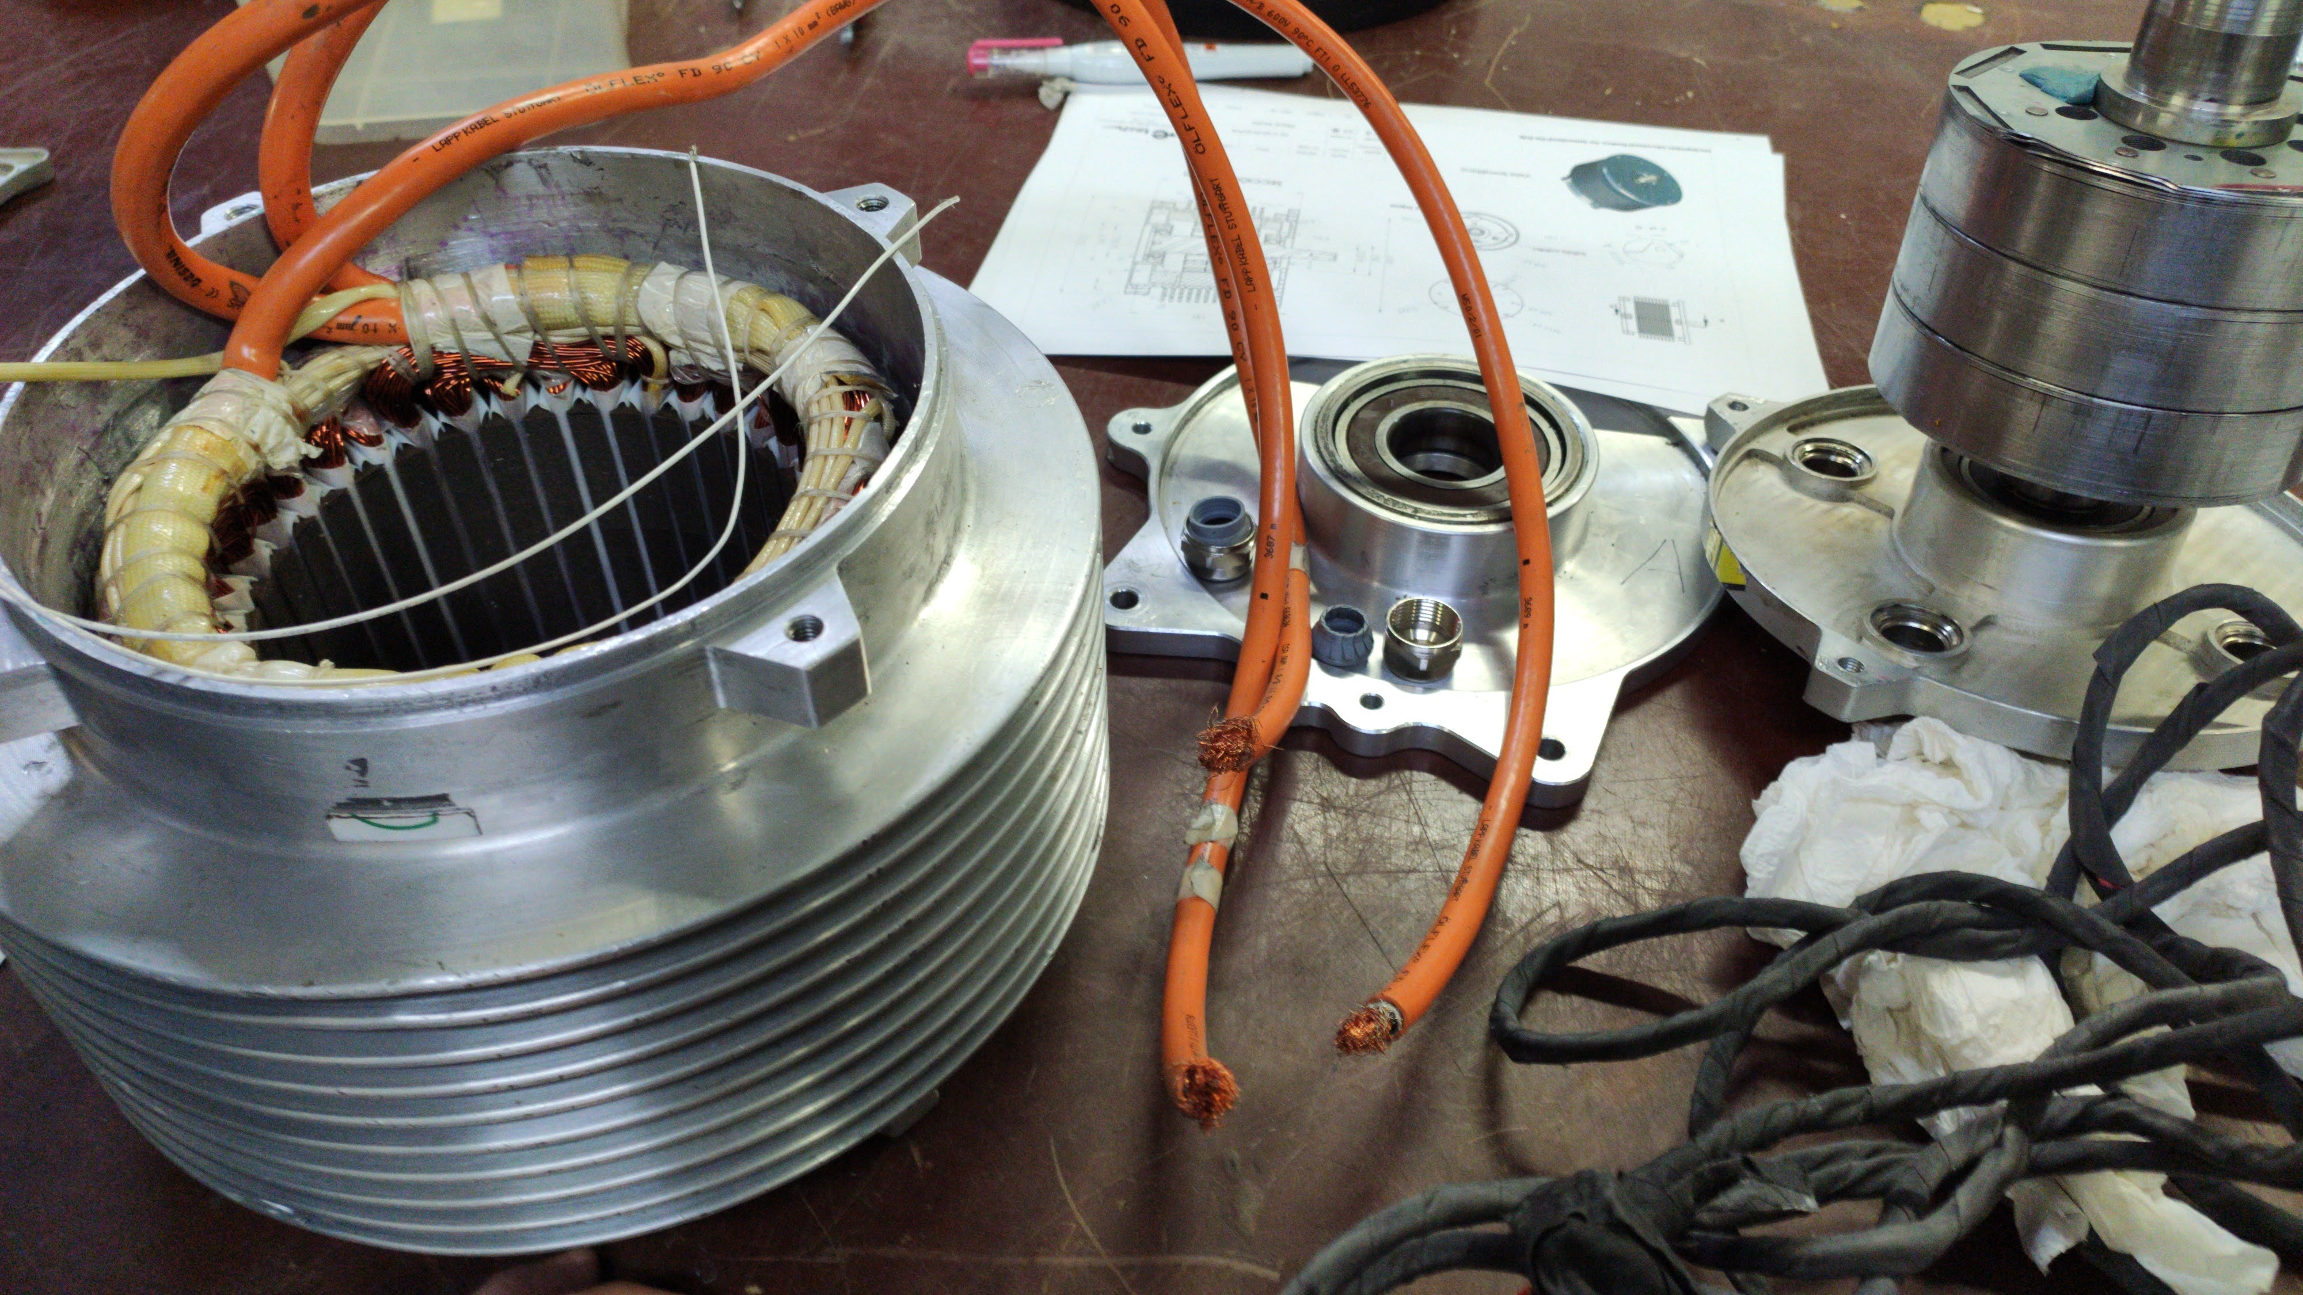
Introducción | Metodología | Control | Hardware | Firmware | Resultados | Impacto | Conclusiones

Slide 22
Introducción | Metodología | Control | Hardware | Firmware | Resultados | Impacto | Conclusiones

Slide 23
Introducción | Metodología | Control | Hardware | Firmware | Resultados | Impacto | Conclusiones

Slide 24
Espacio Vectorial
Introducción | Metodología | Control | Hardware | Firmware | Resultados | Impacto | Conclusiones

Slide 25

Transformada de Clarke ortonormal
$$\left[\begin{aligned}α \\ β \\ γ\end{aligned}\right]=\sqrt{\frac{2}{3}}\left[\begin{matrix}1 & −\frac{1}{2} & −\frac{1}{2} \\ 0 & \frac{\sqrt{3}}{2} & −\frac{\sqrt{3}}{2} \\ \frac{1}{\sqrt{2}} & \frac{1}{\sqrt{2}} & \frac{1}{\sqrt{2}}\end{matrix}\right]\left[\begin{aligned}a \\ b \\ c\end{aligned}\right]$$
Introducción | Metodología | Control | Hardware | Firmware | Resultados | Impacto | Conclusiones

Slide 26

Transformada de Clarke de amplitud constante
$$\left[\begin{aligned}α′ \\ β′ \\ γ′\end{aligned}\right]=\frac{2}{3}\left[\begin{matrix}1 & −\frac{1}{2} & −\frac{1}{2} \\ 0 & \frac{\sqrt{3}}{2} & −\frac{\sqrt{3}}{2} \\ \frac{1}{2} & \frac{1}{2} & \frac{1}{2}\end{matrix}\right]\left[\begin{aligned}a \\ b \\ c\end{aligned}\right]$$
Introducción | Metodología | Control | Hardware | Firmware | Resultados | Impacto | Conclusiones

Slide 27



Transformada de Park
$$\left[\begin{aligned}d \\ q \\ 0\end{aligned}\right]=\left[\begin{matrix}cos⁡(θ) & sin⁡(θ) & 0 \\ −sin⁡(θ) & cos⁡(θ) & 0 \\ 0 & 0 & 1\end{matrix}\right]\left[\begin{aligned}α \\ β \\ γ\end{aligned}\right]$$
$$q$$
$$d$$
Introducción | Metodología | Control | Hardware | Firmware | Resultados | Impacto | Conclusiones

Slide 28
Modelo del PMSM
Introducción | Metodología | Control | Hardware | Firmware | Resultados | Impacto | Conclusiones

Slide 29

Modelo del PMSM
$$·λ_{m}$$
Introducción | Metodología | Control | Hardware | Firmware | Resultados | Impacto | Conclusiones

Slide 30
Curvas características
Introducción | Metodología | Control | Hardware | Firmware | Resultados | Impacto | Conclusiones

Slide 31
Curvas características
Introducción | Metodología | Control | Hardware | Firmware | Resultados | Impacto | Conclusiones

Slide 32
Curvas características
Círculo de corriente
Introducción | Metodología | Control | Hardware | Firmware | Resultados | Impacto | Conclusiones

Slide 33
Curvas características
Hipérbolas de par
$$T_{em}=\frac{3}{2}pp·\left(\left(L_{d}−L_{q}\right)·i_{s}^{2}·\sin\left(γ\right)·\cos\left(γ\right)+λ_{m}·i_{s}·\sin\left(γ\right)\right)$$
Introducción | Metodología | Control | Hardware | Firmware | Resultados | Impacto | Conclusiones

Slide 34

Curvas características
Elipses de tensión-velocidad
$$1≥\frac{{\left(\frac{λ_{m}}{L_{d}}+i_{s}·\cos\left(γ\right)\right)}^{2}}{{\left(\frac{V_{s}}{L_{d}ω_{e}}\right)}^{2}}+\frac{{\left(i_{s}·\sin\left(γ\right)\right)}^{2}}{{\left(\frac{V_{s}}{L_{q}ω_{e}}\right)}^{2}}$$
Introducción | Metodología | Control | Hardware | Firmware | Resultados | Impacto | Conclusiones

Slide 35
Curvas características
Elipses de tensión-velocidad
$$1≥\frac{{\left(\frac{λ_{m}}{L_{d}}+i_{s}·\cos\left(γ\right)\right)}^{2}}{{\left(\frac{V_{s}}{L_{d}ω_{e}}\right)}^{2}}+\frac{{\left(i_{s}·\sin\left(γ\right)\right)}^{2}}{{\left(\frac{V_{s}}{L_{q}ω_{e}}\right)}^{2}}$$
Introducción | Metodología | Control | Hardware | Firmware | Resultados | Impacto | Conclusiones

Slide 36
Trayectorias de control
Introducción | Metodología | Control | Hardware | Firmware | Resultados | Impacto | Conclusiones

Slide 37
Hardware
Introducción | Metodología | Control | Hardware | Firmware | Resultados | Impacto | Conclusiones

Slide 38
Hardware
Introducción | Metodología | Control | Hardware | Firmware | Resultados | Impacto | Conclusiones

Slide 39
Firmware
Introducción | Metodología | Control | Hardware | Firmware | Resultados | Impacto | Conclusiones

Slide 40
Firmware
Introducción | Metodología | Control | Hardware | Firmware | Resultados | Impacto | Conclusiones

Slide 41
Resultados
Introducción | Metodología | Control | Hardware | Firmware | Resultados | Impacto | Conclusiones

Slide 42
Resultados
Introducción | Metodología | Control | Hardware | Firmware | Resultados | Impacto | Conclusiones

Slide 43
Impacto
Introducción | Metodología | Control | Hardware | Firmware | Resultados | Impacto | Conclusiones

Slide 44
Impacto
Introducción | Metodología | Control | Hardware | Firmware | Resultados | Impacto | Conclusiones

Slide 45
Conclusiones
Introducción | Metodología | Control | Hardware | Firmware | Resultados | Impacto | Conclusiones

Slide 46
Conclusiones
Introducción | Metodología | Control | Hardware | Firmware | Resultados | Impacto | Conclusiones

Slide 47
Ruegos y preguntas
Muchas gracias por su atención
Introducción | Metodología | Control | Hardware | Firmware | Resultados | Impacto | Conclusiones

